Slide 1
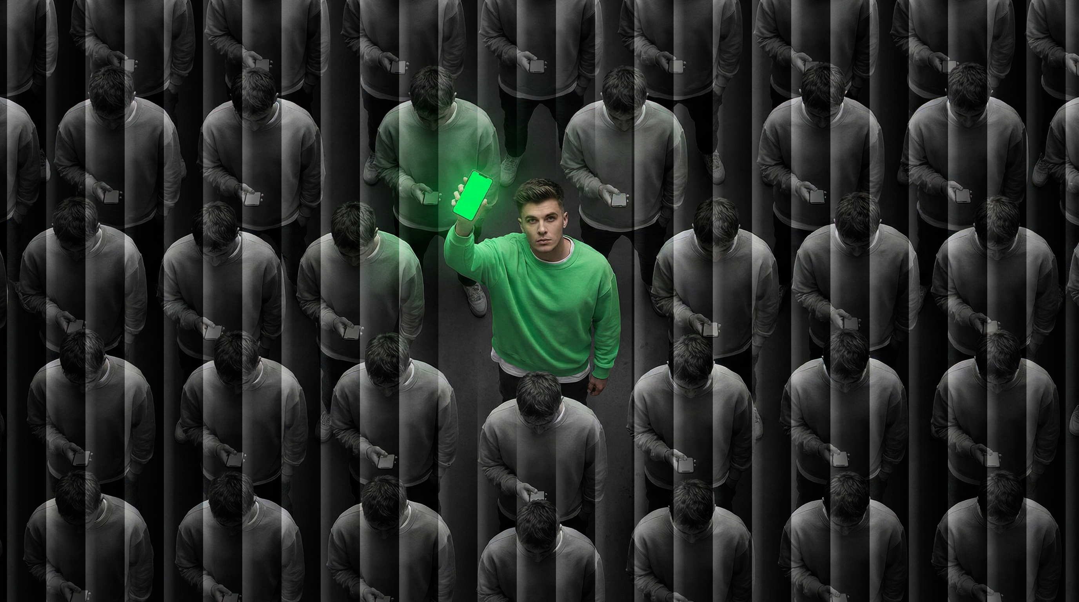
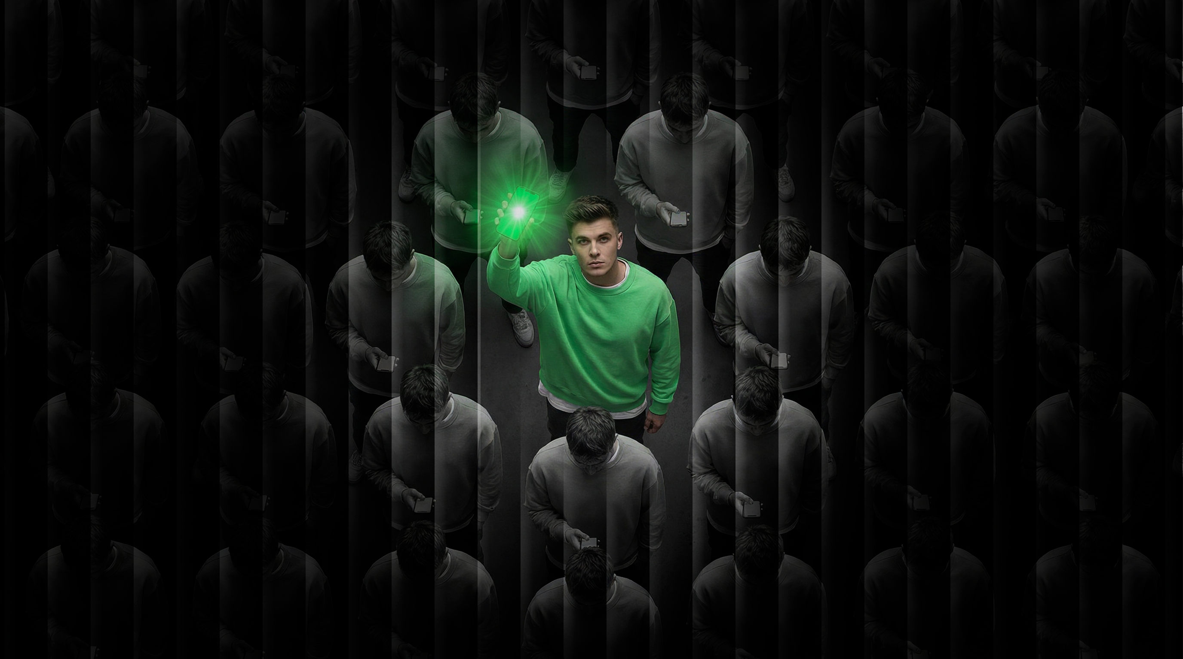



DE-INFLUENCING
потеря влияния или новая сила?
Евгения Лысенко | Директор по стратегии

Slide 2
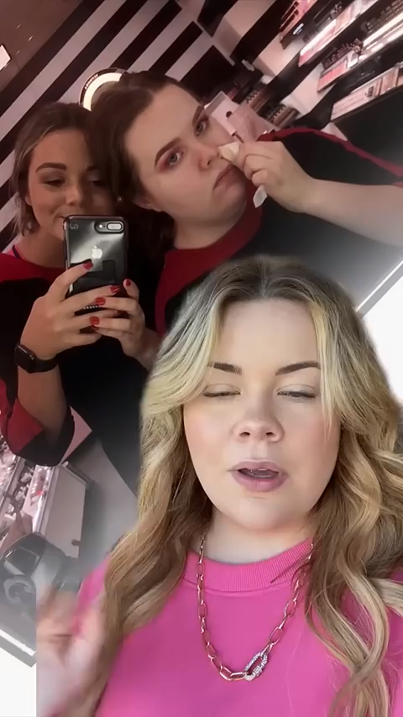
Революционные открытия происходят случайно
ТАК
@maddiebwells
2020 год
БЫЛ
Ex-сотрудница Sephora и Ulta заводит канал на TikTok и снимает видео о товарах с самым высоким % возвратов
ОТКРЫТ
Сентябрь 2020
ФЕНОМЕН
Cтартует ролик о продуктах Ordinary и Too Faced, которые постоянно рекламируют инфлюенсеры, а недовольные покупатели возвращают их в магазины. Хештегом к своим видео Мэдди вводит понятие de-influencing
DE-INFLUENCING
Notes:
Важно понять: деинфлюэнсинг родился не в кабинетах маркетологов и не в головах разгневанных потребителей. Он родился внутри индустрии инфлюенсинга. Бывшая сотрудница ретейла, а потом блогер просто сказала правду, которую знала. И это стало вирусным. Почему? Потому что аудитория устала от идеальной картинки.

Slide 3
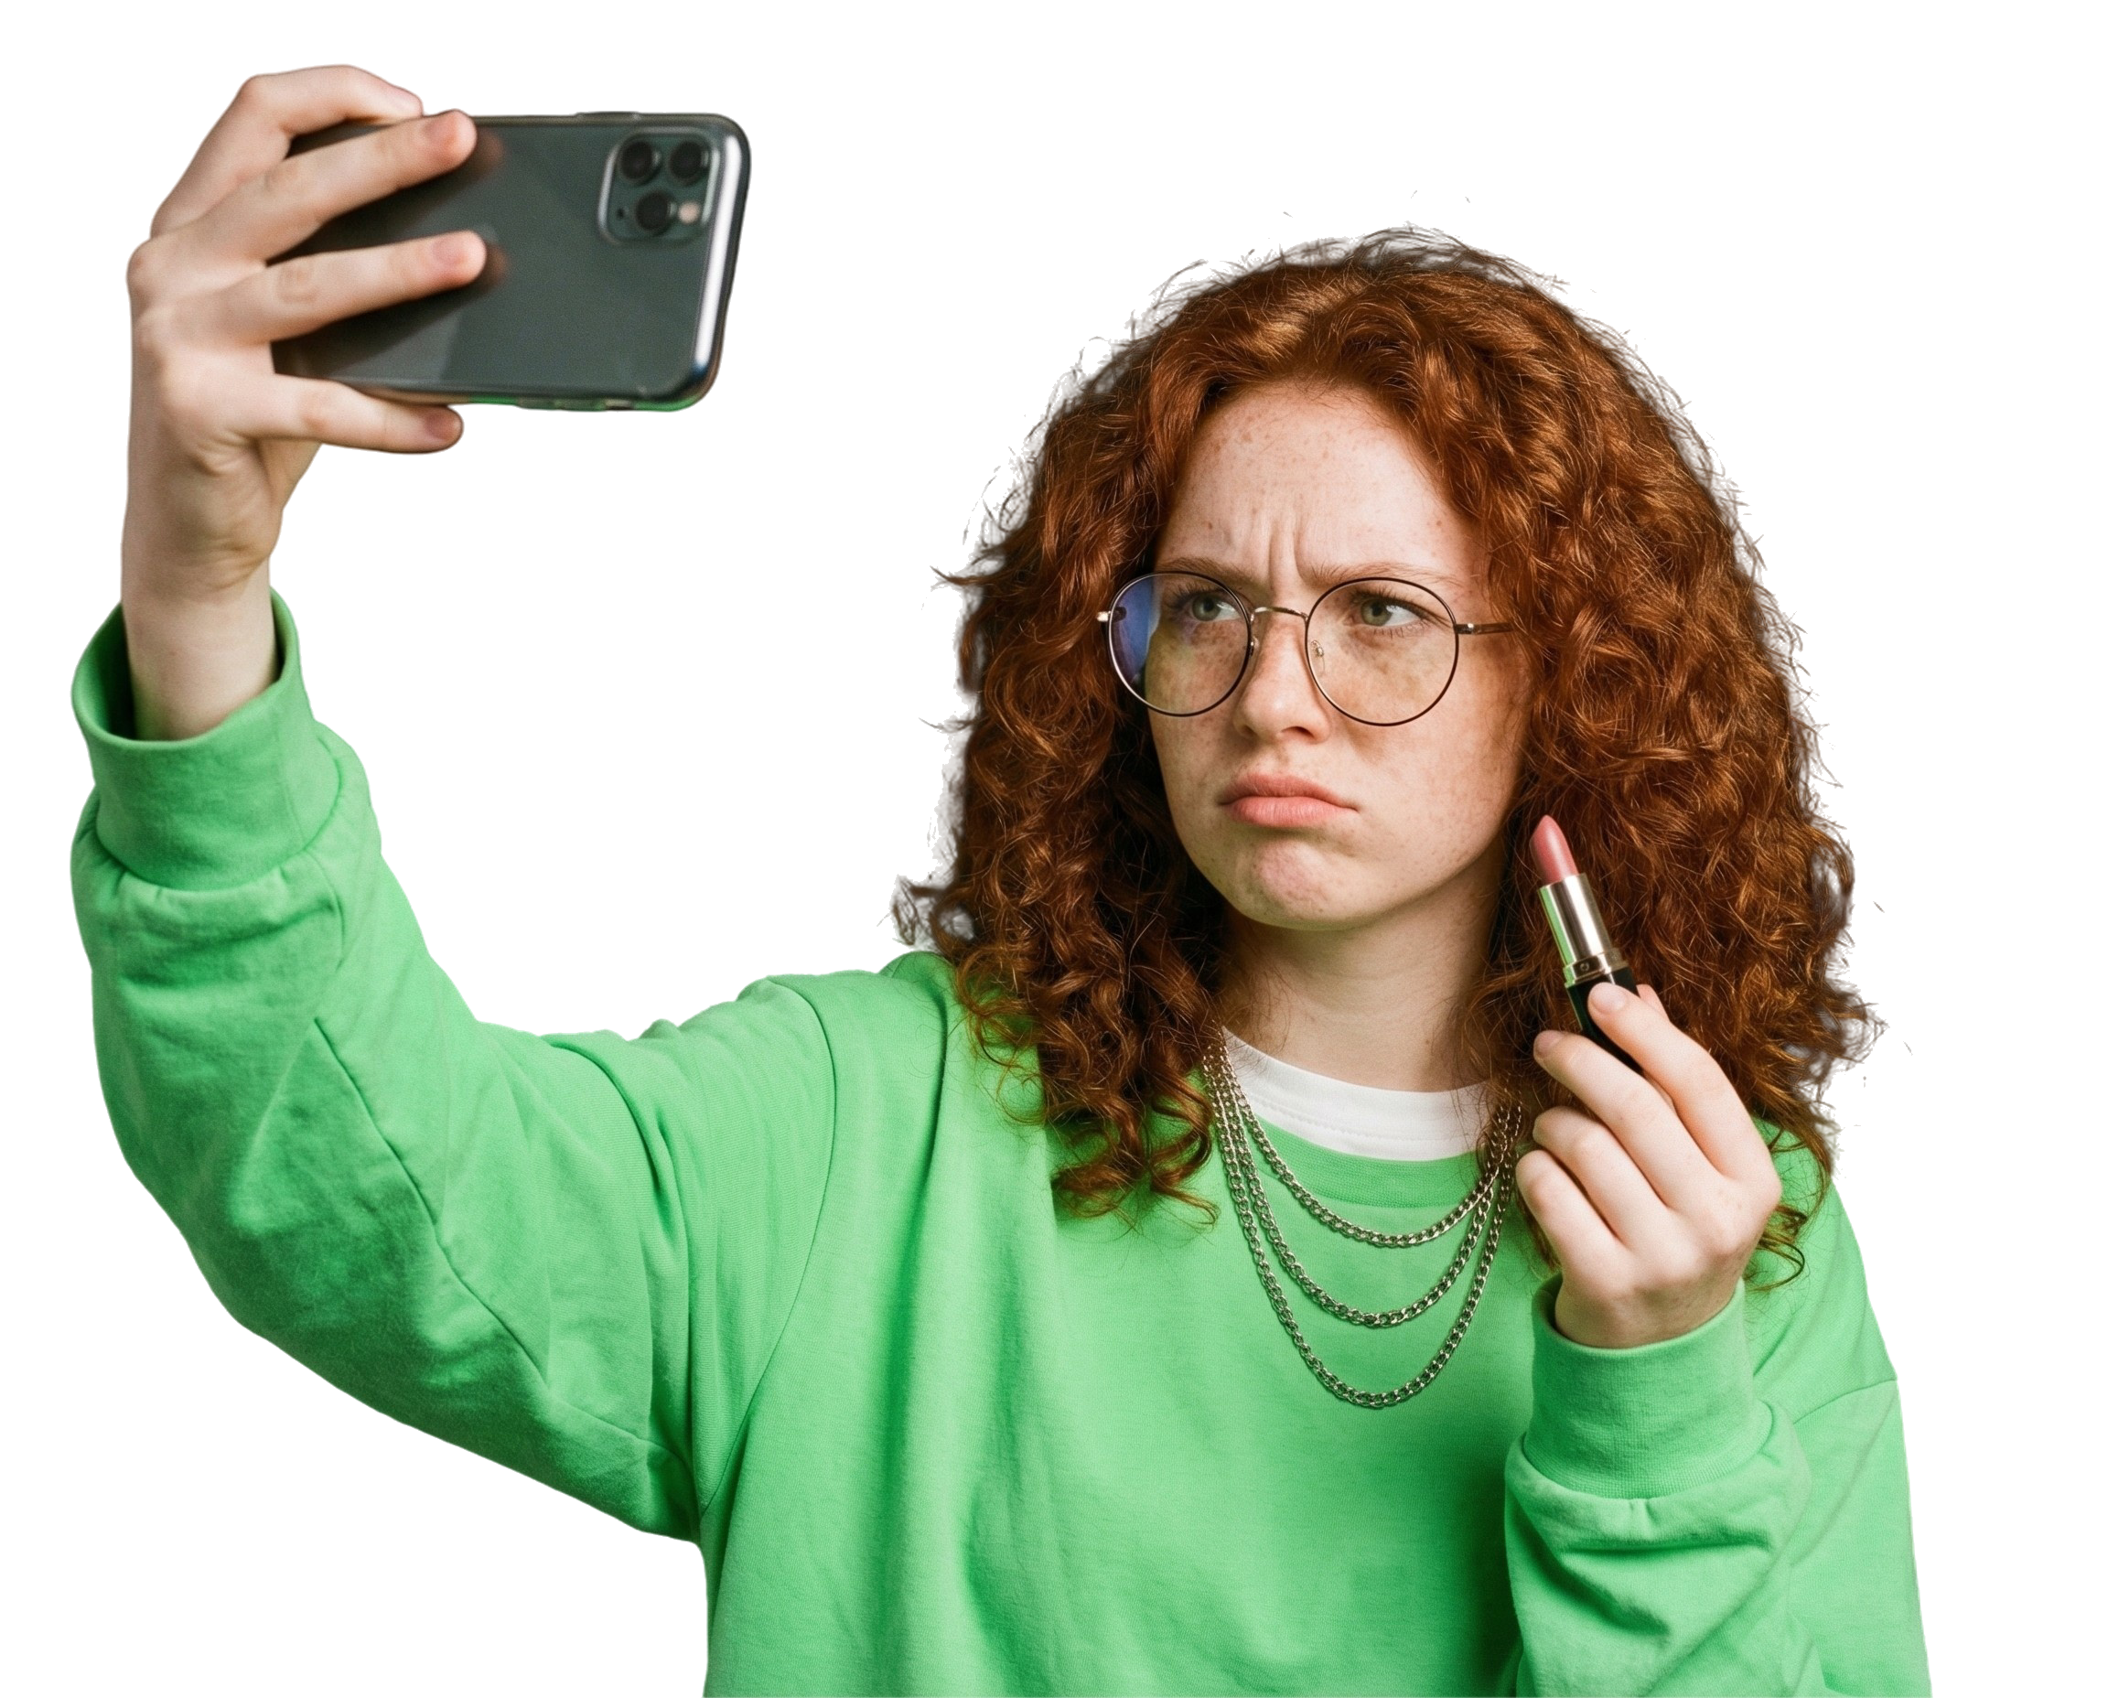
De-influencing новый стимул влияния
основной бенефициар - инфлюенсеры
ИНФЛЮЕНСИНГ
продажа через доверие
Критика консьюмеризма и неработающих продуктов — новый драйвер доверия для инфлюенсера
Постоянное стимулирование покупательской активности и обманутые ожидания покупателей привели к разочарованию
продажа через ещё большее доверие
ДЕИНФЛЮЕНСИНГ
Notes:
Когда блогер говорит "не покупай это" — ему верят.
А потом слушают, что он советует.

Slide 4
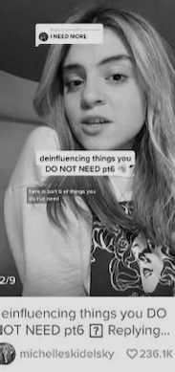

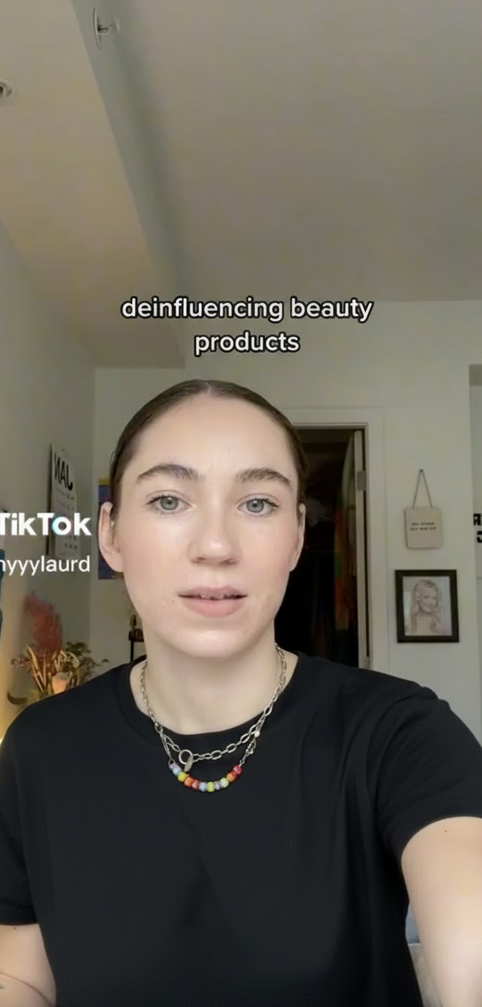

#DEINFLUENCING
+50 000
Лорен Рутерглен выпустила ролик с хештегом #deinfluencing
+25 000
в котором рассказывает о разочаровавших ее продуктах
+10 000
ЧИСЛО ЕЕ ПОДПИСЧИКОВ ВЫРОСЛО НА НЕСКОЛЬКО ТЫСЯЧ
Notes:
Посмотрите на кейс Лорен Рутерглен — той самой, которая нецензурно разносила продукты. Ее подписчики выросли на тысячи. Она не потеряла доход, она его нарастила. Просто сменила оптику. Деинфлюэнсинг — это не смерть влияния, это его прокачка через честность

Slide 5
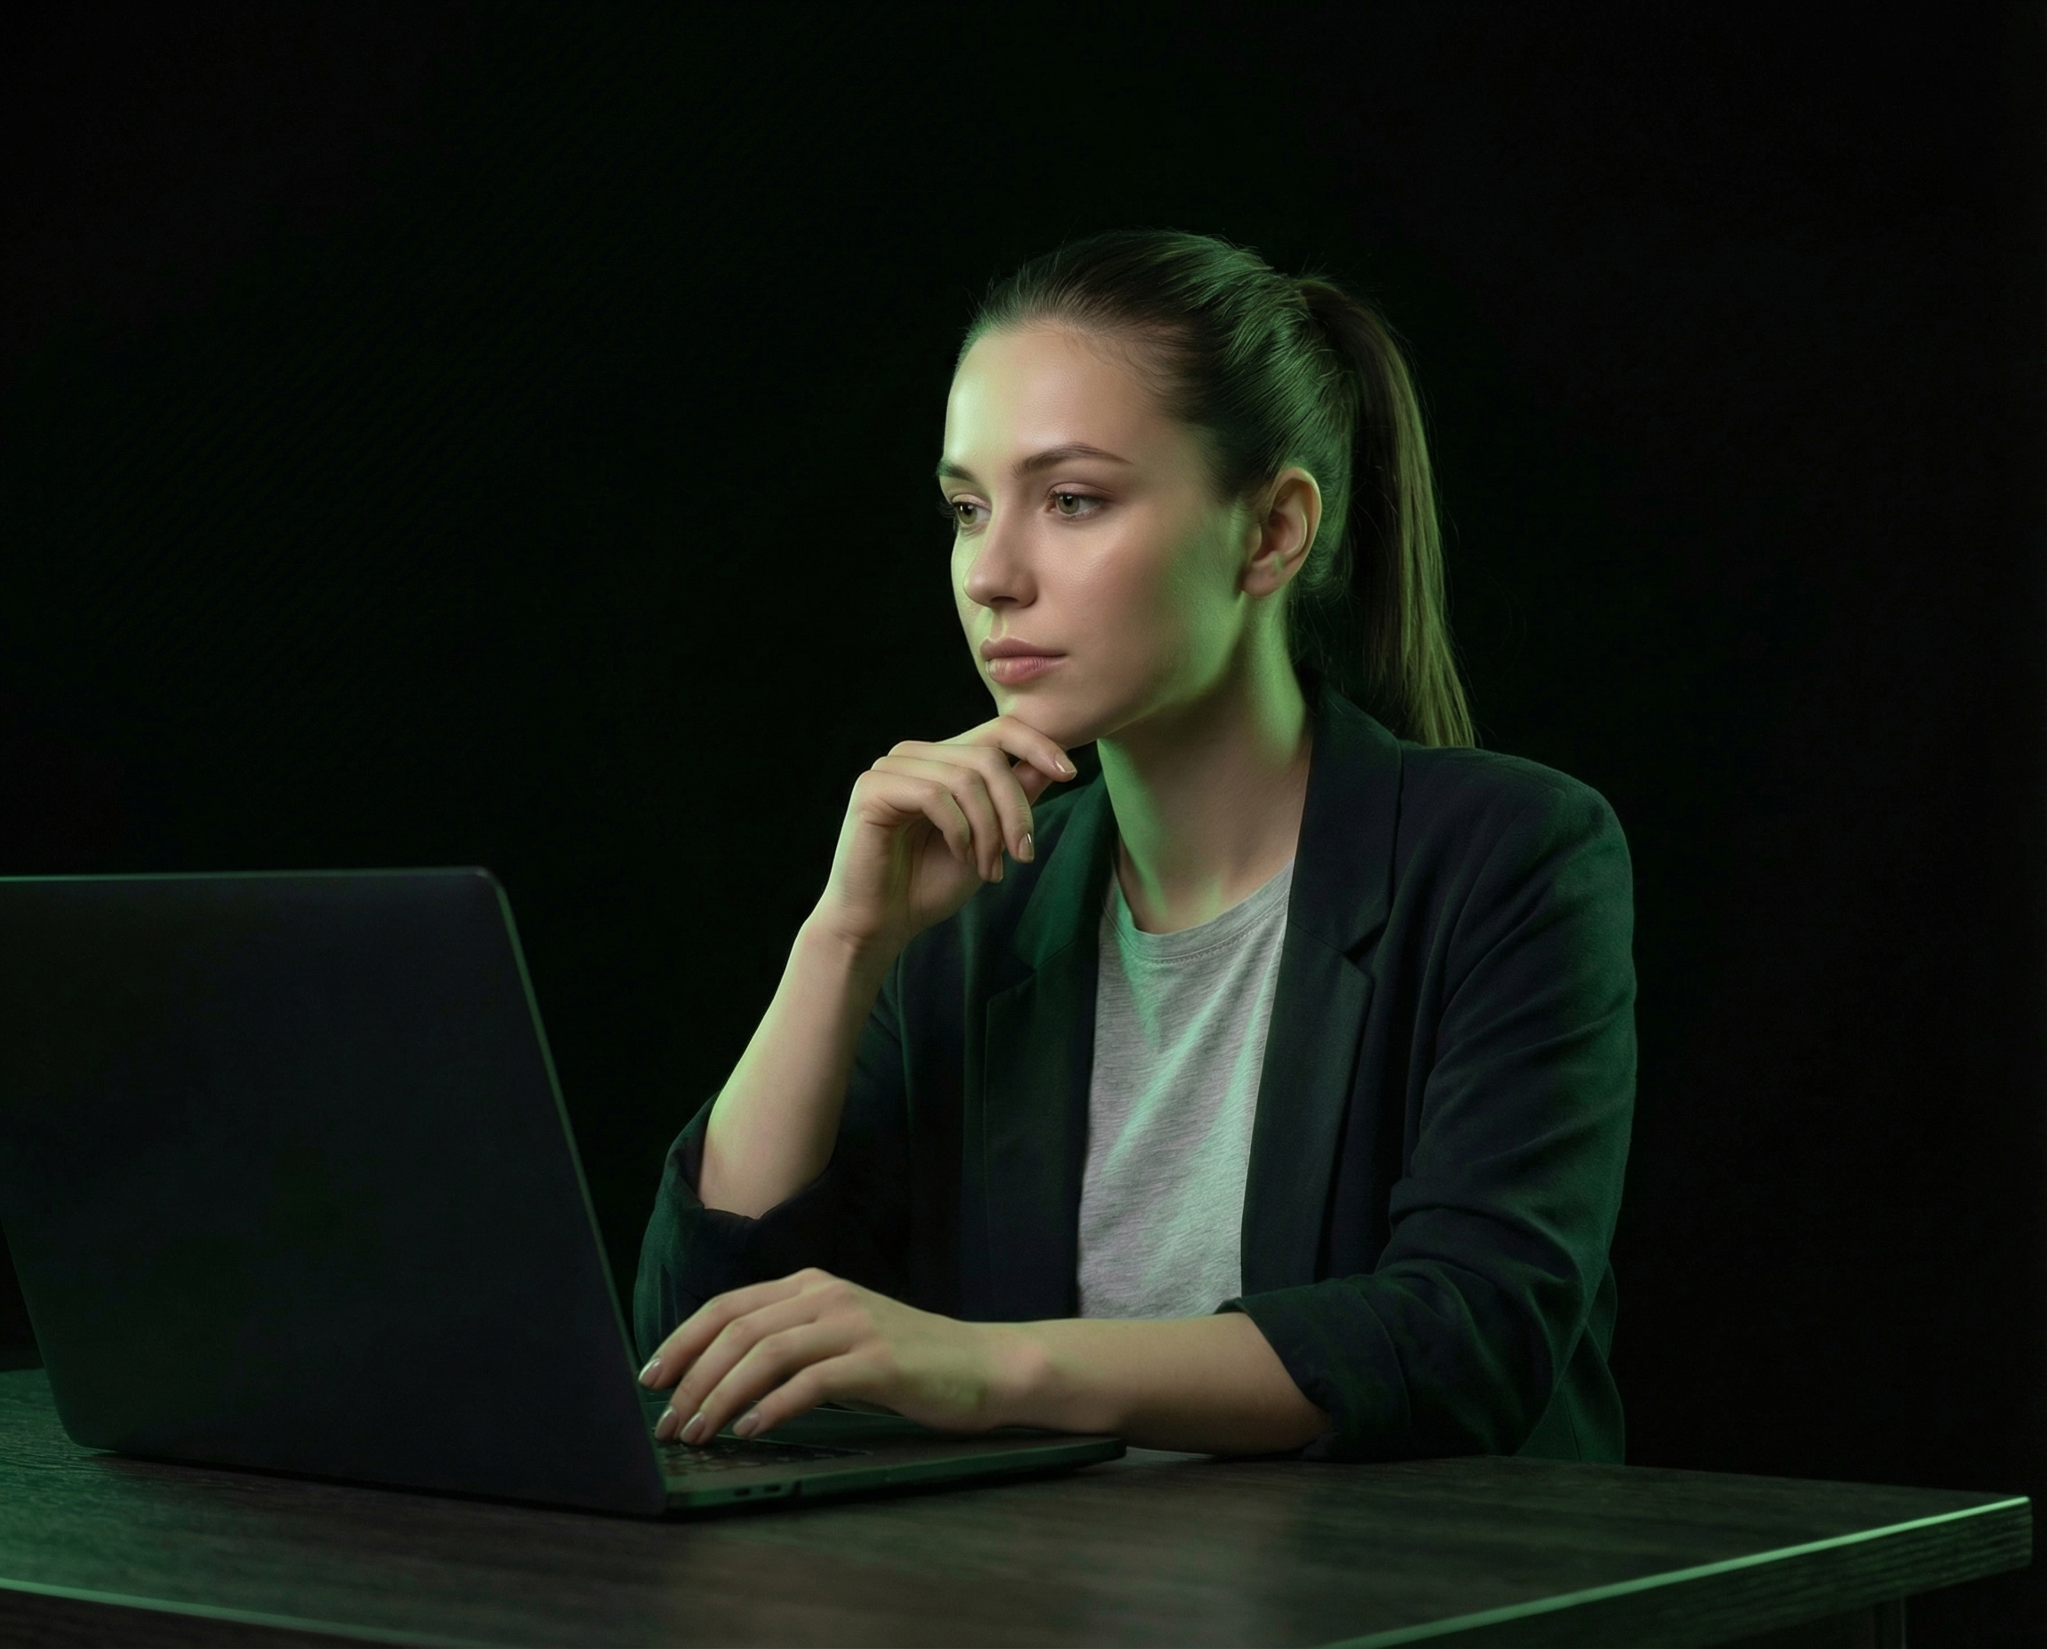
внимание, вопрос!
ЧТО ДЕЛАТЬ БРЕНДАМ?
А
Паниковать
Б
Адаптироваться
В
Игнорировать
Г
Закрываться

Slide 6
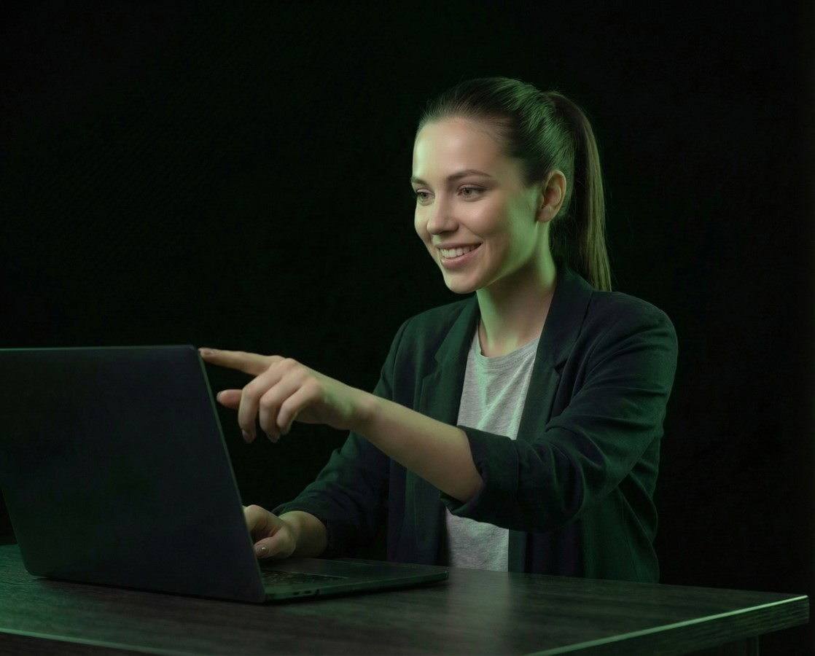
А вот и ответ!
ЧТО ДЕЛАТЬ БРЕНДАМ?
А
Паниковать
Б
Адаптироваться
В
Игнорировать
Г
Закрываться

Slide 7
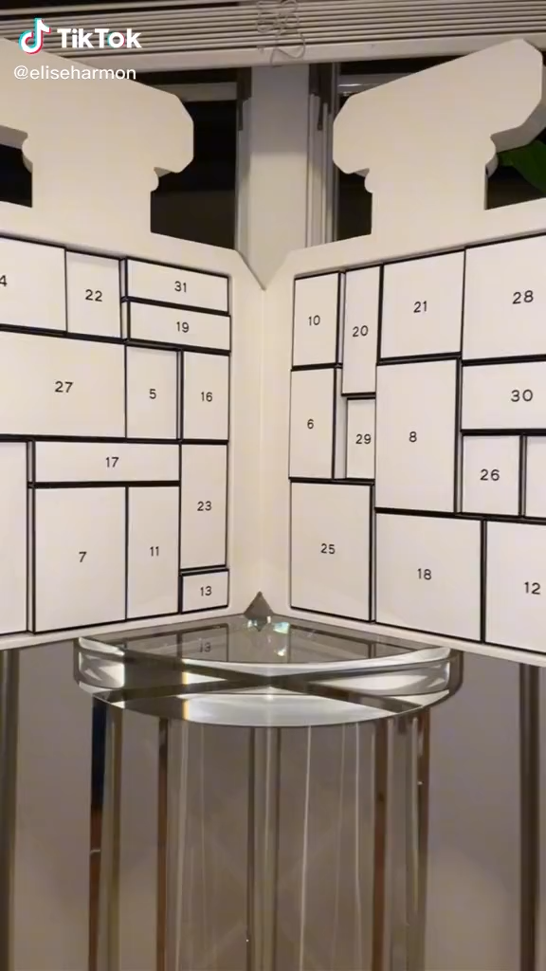
триггеры деинфлюенсинга
Где возникает уязвимость
Продукт = обещание
Хайп ради хайпа — главный триггер деинфлюенсинга. Если продукт перехвален, но слаб — блогеры используют это для поддержания своего реноме.
Выбор блогеров = выбор ценностей
Смотрите не на охваты, а на совпадение позиционирования. Выбирайте «своих»: аффинитивность ЦА, высокий уровень доверия, совпадающие ценности блогера и бренда.
стратегия 1
минимизация рисков
Notes:
https://mainstyles.ru/news/net-tseli-vyzyvat-razocharovanie-v-chanel-prokommentirovali-skandal-s-advent-kalendarem/

Slide 8
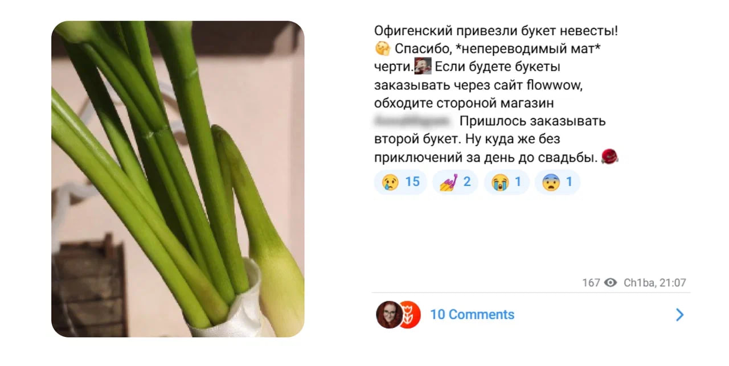
вступайте в диалог
FLOWWOW : маркетплейс цветов и подарков
Если вас уже критикуют — не молчите
~15 тыс.
1,2 тыс.
~700 тыс.
магазинов
городов России
покупателей
Подсветите уникальность
Расскажите, почему продукт такой, какой есть. Дайте людям настоящую причину выбрать вас
Признайте ошибку
Покажите, что слушаете и совершенствуетесь. Потребители ценят бренды, которые не претендуют на идеальность и прислушиваются к желаниям потребителя
Поставили на поток постоянное отслеживание комментариев о бренде и оперативное реагирование
+175%
оперативные ответы на все комментарии
стратегия 2
управление критикой
Notes:
Подробнее на AdIndex: https://adindex.ru/case/2025/01/10/329978.phtml?erid=2Vtzqvs6bTH

Slide 9
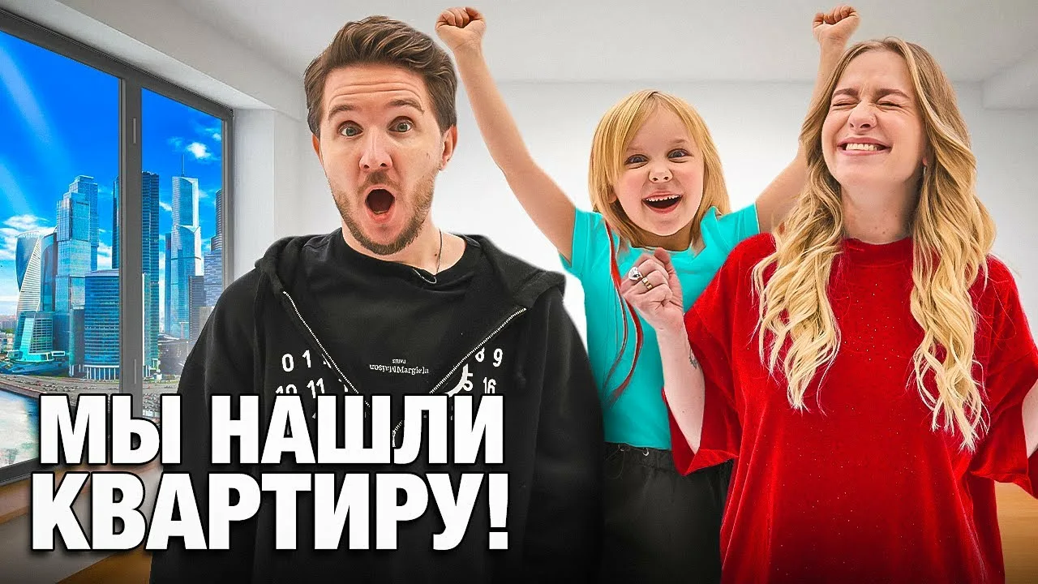
повышайте доверие
Годовой проект семьи блогеров Кукояк и «Самолет»
От разовых интеграций — к отношениям с блогерами
Демонстрация вашего бренда в разных ситуациях и случаях жизни блогера повышает доверие к коммуникации и снимает вопросы о покупном мнении
выросли знание, рассмотрение бренда среди ЦА
выросло доверие аудитории
выросла надежность бренда
на 9%
на 9%
на 2%
стратегия 3
долгосрочное партнерство и амбассадорство
2
квартиры были куплены по реферальной ссылке и промокоду от амбассадора
Notes:
Подробнее на AdIndex: https://adindex.ru/case/2025/01/10/329978.phtml?erid=2Vtzqvs6bTH

Slide 10
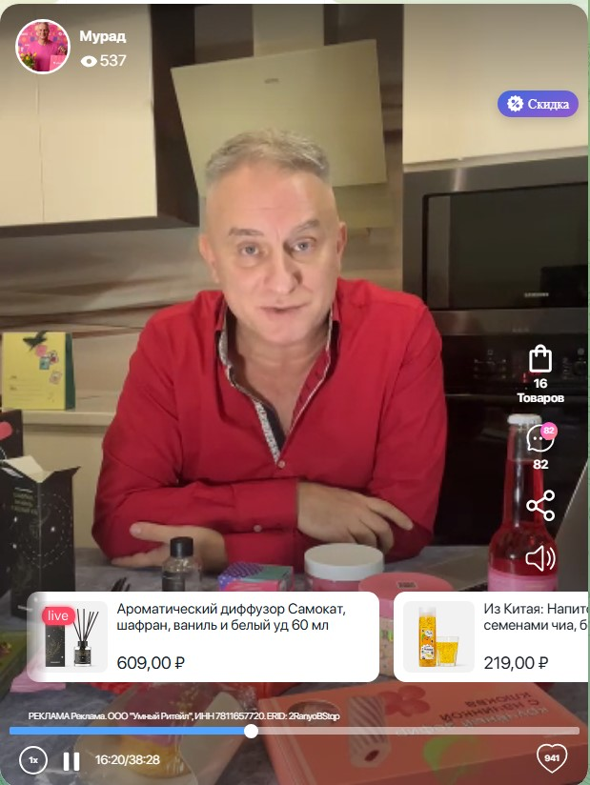

будьте естественны
Формат, который идеально лег в тренд:
кейс Самокат
Боль аудитории
Февраль–март — период, когда подарки нужны почти каждую неделю, но каждый раз искать что-то с нуля — утомительно
онлайн-стримы без монтажа
Д
Дариша
Нет монтажа = невозможно скрыть неточности
Живая реакция = доверие выше
Блогер говорит своим голосом = естественность
Спасибо за идеи подарков! А то не знала что завтра мужу подарить!
Д
Даша
Вы так рассказываете, я уже все хочу. Я такое заманчивой рекламы еще не видела
Блогеры в прямом эфире показывают, как одним заказом закрыть подарки на все праздники
Т
Татьяна Рычкова
23 февраля, очень актуально!
Сценарии были подобраны под каждого блогера и его аудиторию с фокусом на разные SKU маркетплейса
Е
Елена Варламова
стратегия 4
аутентичность и human touch
Ох, так аппетитно!!!
Т
Татьяна Рычкова
Очень вкусно рассказываете!
А
Андрей
Это отлично!
Notes:
Подробнее на AdIndex: https://adindex.ru/case/2025/01/10/329978.phtml?erid=2Vtzqvs6bTH

Slide 11
Для брендов переход к новому качеству отношений с аудиторией
Для блогеров возвращение утраченного доверия
DE-INFLUENCING
ЭТО НОВАЯ СИЛА

